Slide 1

Dietas de eliminación:
indicaciones y riesgos
Salud y Estética
Ver el OA en saludyestetica.lumbre.lat
Notes:
Objeto de aprendizaje de Lumbre · Salud y Estética
Enlace: https://saludyestetica.lumbre.lat/object/sye-c27-r01-oa06-dietas-de-eliminacion

Slide 2
Acerca de este OA · 1 de 2
Objetivo
Distinguir cuándo una dieta de eliminación tiene una indicación razonable, qué riesgos implica aplicarla sin necesidad y cómo se hace bien con acompañamiento profesional, sin convertirla en una cura universal ni en una moda de autocuidado.
Descripción
Sexta lección del curso 27: qué es una dieta de eliminación, cuándo forma parte de la valoración de una alergia, por qué aplicarla sin indicación puede costar nutrientes y tiempo, y cómo se planea una retirada y reintroducción con criterio.
Dietas de eliminación: indicaciones y riesgos
2 / 71
Notes:
Enlace al OA: https://saludyestetica.lumbre.lat/object/sye-c27-r01-oa06-dietas-de-eliminacion

Slide 3
Acerca de este OA · 2 de 2
Autoría: Salud y Estética
Etiquetas: eliminación · alergia · intolerancia · nutrientes · consulta
Dietas de eliminación: indicaciones y riesgos
3 / 71
Notes:
Continuación de «Acerca de este OA» (2 de 2).

Slide 4
Dietas de eliminación: indicaciones y riesgos · 1 de 3
Público y alcance
Personas que comparan dietas y quieren decidir con criterios, sin conocimientos previos de nutrición. Es formación educativa: no prescribe dietas ni sustituye la valoración de un profesional sanitario.
Dietas de eliminación: indicaciones y riesgos
4 / 71

Slide 5
Dietas de eliminación: indicaciones y riesgos · 2 de 3
Caso ficticio. Renata, nombre inventado, tiene treinta y tres años y desde hace meses nota inflamación, cansancio y la piel irregular. En redes vio que quitar lácteos, gluten, huevo, jitomate y azúcar «resuelve todo», y ya lleva cinco alimentos fuera de su dieta. Se siente peor, come cada vez menos variedad y su familia ya no sabe qué cocinarle.
Una amiga le dice que se haga «una prueba casera» y otra le recomienda eliminar más alimentos. Renata quiere saber si va por buen camino, cuándo una dieta de eliminación tiene sentido y cómo se hace sin perderse.
Dietas de eliminación: indicaciones y riesgos
5 / 71
Notes:
Continuación de «Dietas de eliminación: indicaciones y riesgos» (2 de 3).

Slide 6
Dietas de eliminación: indicaciones y riesgos · 3 de 3
Esta lección no le da una lista de prohibiciones ni le promete una cura: le explica qué es una eliminación, para qué sirve, qué riesgos tiene y cuándo debe acompañarla un profesional.
Dietas de eliminación: indicaciones y riesgos
6 / 71
Notes:
Continuación de «Dietas de eliminación: indicaciones y riesgos» (3 de 3).

Slide 7
Qué es y qué no es una dieta de eliminación · 1 de 2
Una dieta de eliminación retira uno o varios alimentos o grupos durante un periodo definido y después los reintroduce de forma ordenada para observar qué cambia. No es una forma permanente de comer ni una «limpieza»: es una herramienta de evaluación. Su lógica es la de una prueba: se quita algo, se observa, se vuelve a poner y se compara. Sin reintroducción, no hay aprendizaje; sólo queda una lista de alimentos prohibidos que nadie sabe justificar. La fecha de cierre es lo que la distingue de una costumbre.
Dietas de eliminación: indicaciones y riesgos
7 / 71

Slide 8
Qué es y qué no es una dieta de eliminación · 2 de 2
Tampoco es lo mismo que «comer limpio» o que seguir una moda de exclusión. Una dieta de eliminación tiene un objetivo concreto, una duración y un criterio de cierre. Si se vuelve una identidad —«yo no como nada de eso»— deja de ser una prueba y se convierte en una regla sin fecha. La diferencia importa porque la restricción prolongada tiene costos: menos variedad, menos nutrientes y más miedo a la comida. La pregunta no es sólo qué quitar, sino para qué, por cuánto tiempo y cómo se vuelve a probar.
Dietas de eliminación: indicaciones y riesgos
8 / 71
Notes:
Continuación de «Qué es y qué no es una dieta de eliminación» (2 de 2).

Slide 9
Cuándo tiene sentido · 1 de 4
La indicación más clara es la sospecha de una alergia alimentaria. MedlinePlus explica que, para saber si alguien tiene una alergia, el profesional de la salud puede realizar pruebas que incluyen una dieta de eliminación de alimentos. Es decir, la eliminación forma parte de una valoración, no de una autocorrección. También puede tener sentido cuando un profesional la indica para una condición concreta que necesita controlar un alimento mientras se estudia el cuadro. En ambos casos hay un responsable, un objetivo y un plan de reintroducción.
Dietas de eliminación: indicaciones y riesgos
9 / 71

Slide 10
Cuándo tiene sentido · 2 de 4
Los síntomas importan para decidir la urgencia. Una reacción inmediata con urticaria, hinchazón de labios o lengua, vómitos, dificultad para respirar o mareo puede ser una emergencia y no se prueba en casa: se busca atención. En cambio, la inflamación, el cansancio o los cambios de piel son inespecíficos y pueden tener muchas causas; no equivalen automáticamente a una alergia ni a una intolerancia. Empezar por eliminar alimentos sin valorar esas causas es empezar por el final. Primero se describe el síntoma y el contexto; después se decide si la dieta es la herramienta adecuada.
Dietas de eliminación: indicaciones y riesgos
10 / 71
Notes:
Continuación de «Cuándo tiene sentido» (2 de 4).

Slide 11
Cuándo tiene sentido · 3 de 4
Qué es y qué no es esta lección
Formación intermedia de carácter informativo. Explica qué es una dieta de eliminación, cuándo tiene indicación y qué riesgos tiene; no prescribe dietas, no interpreta síntomas y no sustituye la valoración de un profesional sanitario.
Una reacción grave no se prueba en casa
Urticaria, hinchazón de labios o lengua, vómitos, dificultad para respirar o mareo después de comer pueden ser una emergencia. No inicies una dieta de eliminación ni esperes: busca atención.
Dietas de eliminación: indicaciones y riesgos
11 / 71
Notes:
Continuación de «Cuándo tiene sentido» (3 de 4).

Slide 12
Cuándo tiene sentido · 4 de 4
La reintroducción es parte de la prueba
Una eliminación sin reintroducción deja una lista de prohibiciones sin conclusión. Pregunta desde el inicio cómo y cuándo se vuelve a introducir cada alimento.
Dietas de eliminación: indicaciones y riesgos
12 / 71
Notes:
Continuación de «Cuándo tiene sentido» (4 de 4).

Slide 13
Riesgos de aplicarla sin necesidad · 1 de 2
Cada alimento que sale puede llevarse nutrientes. Quitar lácteos sin sustituto reduce calcio; quitar cereales reduce fibra y vitaminas del complejo B; quitar leguminosas reduce proteína y fibra; quitar frutas y verduras reduce vitaminas, minerales y variedad. Si además se acumulan eliminaciones, la dieta se estrecha y el riesgo de déficit aumenta. En niños, embarazadas, personas mayores y personas con enfermedades crónicas, ese costo es más serio y la planeación debe ser profesional. Cuanto más estrecha es la lista, más difícil es cubrir la semana.
Dietas de eliminación: indicaciones y riesgos
13 / 71

Slide 14
Riesgos de aplicarla sin necesidad · 2 de 2
También hay costos que no se ven en la etiqueta. La restricción innecesaria puede retrasar la causa real de un síntoma, generar miedo a comer, aislar en reuniones y deteriorar la relación con la comida. Y puede producir una falsa conclusión: si alguien elimina cinco alimentos y se siente mejor, no sabe cuál fue el responsable ni si el cambio se debió a otra cosa. Sin una reintroducción ordenada, la mejora se convierte en una regla permanente que nadie puede explicar. El alivio no es lo mismo que la causa.
Dietas de eliminación: indicaciones y riesgos
14 / 71
Notes:
Continuación de «Riesgos de aplicarla sin necesidad» (2 de 2).

Slide 15
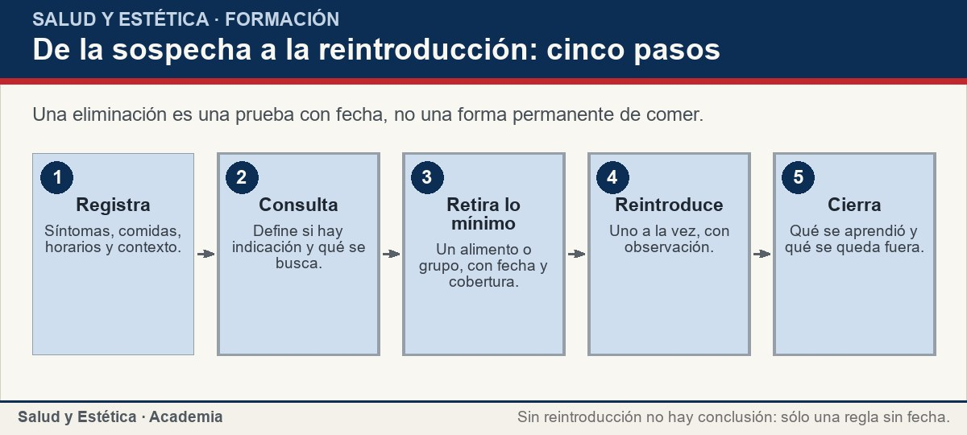
Riesgos de aplicarla sin necesidad
Una eliminación es una prueba con fecha, no una forma permanente de comer.
Ver imagen original en el OA
Notes:
Imagen del OA: assets/fig-1-flujo.jpg
Texto alternativo: De la sospecha a la reintroducción: cinco pasos
Pie: Una eliminación es una prueba con fecha, no una forma permanente de comer.
Enlace: https://saludyestetica.lumbre.lat/object/sye-c27-r01-oa06-dietas-de-eliminacion

Slide 16
Cómo se hace bien · 1 de 2
Una eliminación bien hecha empieza con un registro: qué síntomas, cuándo aparecen, qué se comió antes y qué otras cosas cambiaron. Después se define con el profesional qué se retira, durante cuánto tiempo y qué se espera observar. Se retira lo mínimo necesario, no una lista de sospechosos; se cuida la variedad y se cubren los nutrientes del grupo que sale. La fecha de revisión se escribe antes de empezar, para que la prueba tenga final. Ese registro es la materia prima de la conversación; sin él, todo se recuerda a medias.
Dietas de eliminación: indicaciones y riesgos
16 / 71

Slide 17
Cómo se hace bien · 2 de 2
La reintroducción es la parte que más se olvida y la que más información da. Se vuelve a introducir un alimento o grupo a la vez, en cantidad suficiente y con un periodo de observación, para ver si el síntoma reaparece. Si se reintroduce todo junto, no se aprende nada; si no se reintroduce nunca, la eliminación se vuelve permanente sin justificación. El profesional decide cómo y en qué orden, sobre todo si hay antecedentes de reacciones graves. Esta lección no da pautas: explica la lógica para que la conversación con el profesional sea mejor.
Dietas de eliminación: indicaciones y riesgos
17 / 71
Notes:
Continuación de «Cómo se hace bien» (2 de 2).

Slide 18
Cómo se hace bien
Situaciones que llevan a pensar en una dieta de eliminación. La tercera columna no diagnostica: ordena la decisión.
Dietas de eliminación: indicaciones y riesgos
18 / 71
Notes:
Título completo de la tabla que sigue.

Slide 19
Tabla · 1 de 2
Situación | Qué conviene mirar | Decisión prudente
Urticaria o hinchazón después de comer | Reacción inmediata y signos de alarma | Buscar atención; no probar en casa.
Inflamación y cansancio persistentes | Contexto, sueño, estrés y otras causas | Valoración antes de eliminar alimentos.
Ya quité cinco alimentos y sigo mal | Qué se retiró, por qué y qué se cubrió | Consultar y planear la reintroducción.
Un niño con sospecha de alergia | Crecimiento y nutrientes del grupo retirado | No eliminar sin profesional.
Dietas de eliminación: indicaciones y riesgos
19 / 71
Notes:
Tabla del OA: Tabla
Enlace: https://saludyestetica.lumbre.lat/object/sye-c27-r01-oa06-dietas-de-eliminacion

Slide 20
Tabla · 2 de 2
Situación | Qué conviene mirar | Decisión prudente
Me siento mejor al quitar un alimento | Si hubo otros cambios y si el síntoma vuelve | Reintroducir con orden para saber qué fue.
Dietas de eliminación: indicaciones y riesgos
20 / 71
Notes:
Tabla del OA: Tabla
Enlace: https://saludyestetica.lumbre.lat/object/sye-c27-r01-oa06-dietas-de-eliminacion

Slide 21
Alergia, intolerancia y otras causas · 1 de 3
Una alergia alimentaria es una reacción del sistema inmunitario; una intolerancia no lo es, según MedlinePlus. Esa diferencia cambia el riesgo y el manejo.
La alergia puede producir urticaria, vómitos, dificultad respiratoria o anafilaxia y requiere valoración; la intolerancia suele producir molestias digestivas y no implica una reacción inmunitaria grave. Confundirlas lleva a eliminar alimentos de más o a minimizar una reacción que necesita atención.
Dietas de eliminación: indicaciones y riesgos
21 / 71

Slide 22
Alergia, intolerancia y otras causas · 2 de 3
La etiqueta que se pone en casa no sustituye la valoración. La evidencia es sólida en que la alergia es inmunitaria y la intolerancia no; es incierta cuando se atribuyen síntomas inespecíficos a un alimento sin valoración.
Dietas de eliminación: indicaciones y riesgos
22 / 71
Notes:
Continuación de «Alergia, intolerancia y otras causas» (2 de 3).

Slide 23
Alergia, intolerancia y otras causas · 3 de 3
Muchos síntomas que se atribuyen a un alimento tienen otras causas: horarios, estrés, sueño, fibra, cafeína, infecciones, medicamentos o condiciones digestivas. Eliminar alimentos puede aliviar algo por coincidencia o porque cambió el conjunto de la dieta. Por eso la observación seria incluye el contexto y no sólo el plato. Si el síntoma es persistente o intenso, la prioridad es la valoración; si hay señales de emergencia, la prioridad es la atención urgente. La dieta de eliminación no es un test casero para todo.
Dietas de eliminación: indicaciones y riesgos
23 / 71
Notes:
Continuación de «Alergia, intolerancia y otras causas» (3 de 3).

Slide 24
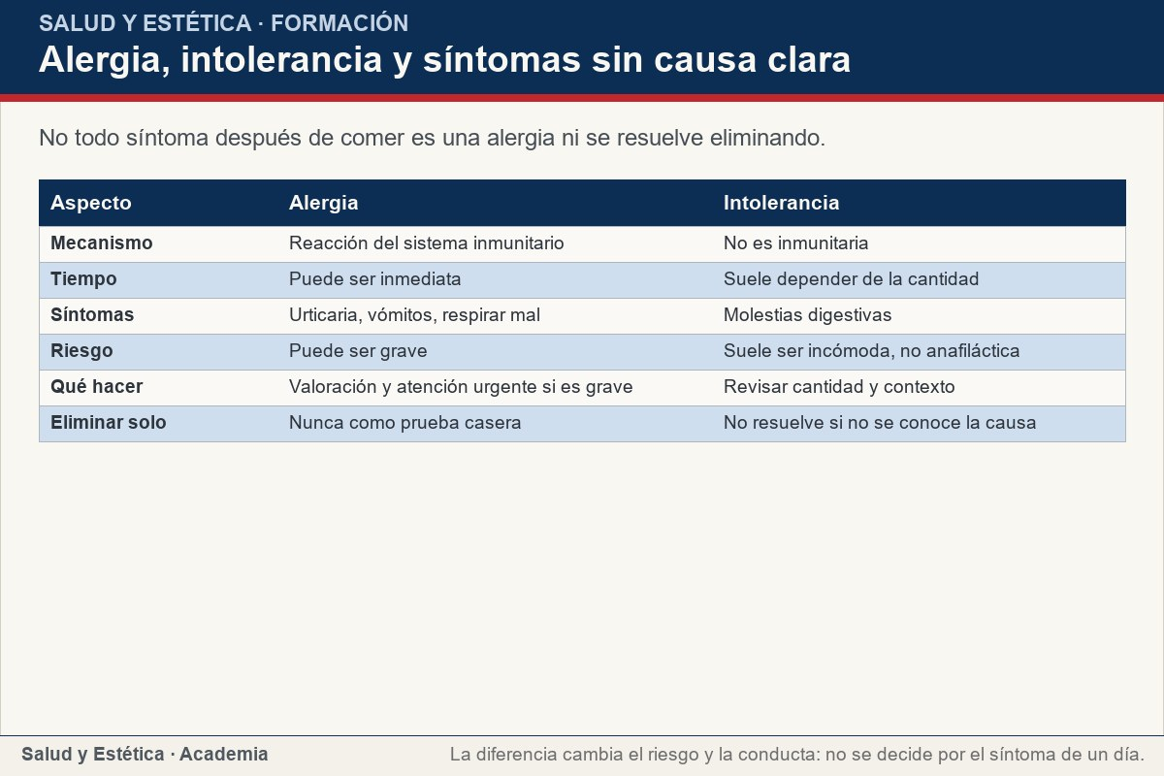
Alergia, intolerancia y otras causas
No todo síntoma después de comer es una alergia ni se resuelve eliminando.
Ver imagen original en el OA
Notes:
Imagen del OA: assets/fig-2-matriz.jpg
Texto alternativo: Alergia, intolerancia y síntomas sin causa clara
Pie: No todo síntoma después de comer es una alergia ni se resuelve eliminando.
Enlace: https://saludyestetica.lumbre.lat/object/sye-c27-r01-oa06-dietas-de-eliminacion

Slide 25
Cuándo consultar y con quién · 1 de 2
Consulta si sospechas una alergia, si tuviste una reacción inmediata, si los síntomas son persistentes o si ya eliminaste varios alimentos y no sabes cómo volver a introducirlos. También si la dieta se está estrechando, si pierdes peso sin proponértelo, si aparece cansancio, palidez o caída de cabello, o si la persona afectada es un niño, una embarazada o una persona mayor. Lleva un diario de síntomas y comidas, fotos de las lesiones si las hay, la lista de medicamentos y los alimentos que ya quitaste.
Dietas de eliminación: indicaciones y riesgos
25 / 71

Slide 26
Cuándo consultar y con quién · 2 de 2
El profesional adecuado depende del caso: alergología para una sospecha de alergia, nutrición clínica para cubrir nutrientes durante una restricción, y el equipo que trata una condición digestiva o dermatológica cuando corresponde. La conversación debe incluir qué se busca, cuánto durará la prueba, cómo se reintroduce y qué señales harían parar. No se trata de conseguir permiso para eliminar, sino de evitar una restricción sin sentido y de tener un plan para volver a comer con variedad. Esta lección explica; no valora síntomas ni diseña tu dieta.
Dietas de eliminación: indicaciones y riesgos
26 / 71
Notes:
Continuación de «Cuándo consultar y con quién» (2 de 2).

Slide 27
Sección
Cuándo consultar y con quién · Procedimiento: revisar una eliminación antes de ampliarla · Paso 1 de 6
Escribe la lista de lo que ya quitaste
Anota cada alimento o grupo, cuándo lo retiraste, por qué y qué síntomas querías resolver. La lista suele revelar eliminaciones que se acumularon sin revisión.
Dietas de eliminación: indicaciones y riesgos
27 / 71
Notes:
Recorrido: Procedimiento: revisar una eliminación antes de ampliarla
Paso 1 de 6: Escribe la lista de lo que ya quitaste
Texto del paso: Anota cada alimento o grupo, cuándo lo retiraste, por qué y qué síntomas querías resolver. La lista suele revelar eliminaciones que se acumularon sin revisión.
Enlace: https://saludyestetica.lumbre.lat/object/sye-c27-r01-oa06-dietas-de-eliminacion

Slide 28
Sección
Cuándo consultar y con quién · Procedimiento: revisar una eliminación antes de ampliarla · Paso 2 de 6
Separa síntomas y contexto
Registra cuándo aparecen, qué comiste antes, cómo dormiste, qué estrés había y qué medicamentos tomas. Sin contexto, cualquier alimento parece culpable.
Dietas de eliminación: indicaciones y riesgos
28 / 71
Notes:
Recorrido: Procedimiento: revisar una eliminación antes de ampliarla
Paso 2 de 6: Separa síntomas y contexto
Texto del paso: Registra cuándo aparecen, qué comiste antes, cómo dormiste, qué estrés había y qué medicamentos tomas. Sin contexto, cualquier alimento parece culpable.
Enlace: https://saludyestetica.lumbre.lat/object/sye-c27-r01-oa06-dietas-de-eliminacion

Slide 29
Sección
Cuándo consultar y con quién · Procedimiento: revisar una eliminación antes de ampliarla · Paso 3 de 6
Pregunta si hay indicación
Una alergia sospechada, una reacción inmediata o una indicación profesional son motivos distintos de una lista de síntomas inespecíficos. La respuesta cambia el plan.
Dietas de eliminación: indicaciones y riesgos
29 / 71
Notes:
Recorrido: Procedimiento: revisar una eliminación antes de ampliarla
Paso 3 de 6: Pregunta si hay indicación
Texto del paso: Una alergia sospechada, una reacción inmediata o una indicación profesional son motivos distintos de una lista de síntomas inespecíficos. La respuesta cambia el plan.
Enlace: https://saludyestetica.lumbre.lat/object/sye-c27-r01-oa06-dietas-de-eliminacion

Slide 30
Sección
Cuándo consultar y con quién · Procedimiento: revisar una eliminación antes de ampliarla · Paso 4 de 6
Cubre lo que sale
Si el alimento se retira, identifica qué nutrientes aportaba y con qué se cubren. Una eliminación sin sustitución es una dieta más pobre, no una prueba más limpia.
Dietas de eliminación: indicaciones y riesgos
30 / 71
Notes:
Recorrido: Procedimiento: revisar una eliminación antes de ampliarla
Paso 4 de 6: Cubre lo que sale
Texto del paso: Si el alimento se retira, identifica qué nutrientes aportaba y con qué se cubren. Una eliminación sin sustitución es una dieta más pobre, no una prueba más limpia.
Enlace: https://saludyestetica.lumbre.lat/object/sye-c27-r01-oa06-dietas-de-eliminacion

Slide 31
Sección
Cuándo consultar y con quién · Procedimiento: revisar una eliminación antes de ampliarla · Paso 5 de 6
Planea la reintroducción
Define con el profesional qué se reintroduce, en qué orden y con qué observación. Si hay antecedentes de reacciones graves, la reintroducción no se hace por cuenta propia.
Dietas de eliminación: indicaciones y riesgos
31 / 71
Notes:
Recorrido: Procedimiento: revisar una eliminación antes de ampliarla
Paso 5 de 6: Planea la reintroducción
Texto del paso: Define con el profesional qué se reintroduce, en qué orden y con qué observación. Si hay antecedentes de reacciones graves, la reintroducción no se hace por cuenta propia.
Enlace: https://saludyestetica.lumbre.lat/object/sye-c27-r01-oa06-dietas-de-eliminacion

Slide 32
Sección
Cuándo consultar y con quién · Procedimiento: revisar una eliminación antes de ampliarla · Paso 6 de 6
Cierra la prueba
Al terminar, escribe qué se aprendió: qué alimento se queda fuera, con qué fundamento y por cuánto tiempo. Una lista sin fecha se convierte en una regla permanente.
Dietas de eliminación: indicaciones y riesgos
32 / 71
Notes:
Recorrido: Procedimiento: revisar una eliminación antes de ampliarla
Paso 6 de 6: Cierra la prueba
Texto del paso: Al terminar, escribe qué se aprendió: qué alimento se queda fuera, con qué fundamento y por cuánto tiempo. Una lista sin fecha se convierte en una regla permanente.
Enlace: https://saludyestetica.lumbre.lat/object/sye-c27-r01-oa06-dietas-de-eliminacion

Slide 33
Cuándo consultar y con quién · Caso ficticio: la lista de Renata · Paso 1 de 3
Los datos del caso
Caso ficticio. Renata, nombre inventado, tiene inflamación, cansancio y la piel irregular. Ya quitó lácteos, gluten, huevo, jitomate y azúcar; come cada vez menos variedad y no sabe qué reintroducir. Su familia está desorientada y ella tiene miedo de volver a probar.
Dietas de eliminación: indicaciones y riesgos
33 / 71
Notes:
Recorrido: Caso ficticio: la lista de Renata
Paso 1 de 3: Los datos del caso
Texto del paso: Caso ficticio. Renata, nombre inventado, tiene inflamación, cansancio y la piel irregular. Ya quitó lácteos, gluten, huevo, jitomate y azúcar; come cada vez menos variedad y no sabe qué reintroducir. Su familia está desorientada y ella tiene miedo de volver a probar.
Enlace: https://saludyestetica.lumbre.lat/object/sye-c27-r01-oa06-dietas-de-eliminacion

Slide 34
Cuándo consultar y con quién · Caso ficticio: la lista de Renata · Paso 2 de 3
Lo que aparece al revisar
Al ordenar la lista, Renata ve que las eliminaciones se acumularon sin fecha ni sustitución, y que varios síntomas pueden tener otras causas. No tiene una reacción inmediata ni una indicación profesional; tiene una restricción que creció y un registro que nunca hizo. Su caso no se resuelve quitando más alimentos.
Dietas de eliminación: indicaciones y riesgos
34 / 71
Notes:
Recorrido: Caso ficticio: la lista de Renata
Paso 2 de 3: Lo que aparece al revisar
Texto del paso: Al ordenar la lista, Renata ve que las eliminaciones se acumularon sin fecha ni sustitución, y que varios síntomas pueden tener otras causas. No tiene una reacción inmediata ni una indicación profesional; tiene una restricción que creció y un registro que nunca hizo. Su caso no se resuelve quitando más alimentos.
Enlace: https://saludyestetica.lumbre.lat/object/sye-c27-r01-oa06-dietas-de-eliminacion

Slide 35
Cuándo consultar y con quién · Caso ficticio: la lista de Renata · Paso 3 de 3
Qué decide y por qué
Renata no elimina nada nuevo. Anota síntomas y comidas durante dos semanas, lleva la lista de lo que ya quitó y pide una cita. Pregunta qué nutrientes debe cubrir, si hay indicación para una prueba y cómo se reintroduce cada alimento. Mientras tanto, recupera variedad en los grupos que no están en duda.
Dietas de eliminación: indicaciones y riesgos
35 / 71
Notes:
Recorrido: Caso ficticio: la lista de Renata
Paso 3 de 3: Qué decide y por qué
Texto del paso: Renata no elimina nada nuevo. Anota síntomas y comidas durante dos semanas, lleva la lista de lo que ya quitó y pide una cita. Pregunta qué nutrientes debe cubrir, si hay indicación para una prueba y cómo se reintroduce cada alimento. Mientras tanto, recupera variedad en los grupos que no están en duda.
Enlace: https://saludyestetica.lumbre.lat/object/sye-c27-r01-oa06-dietas-de-eliminacion

Slide 36
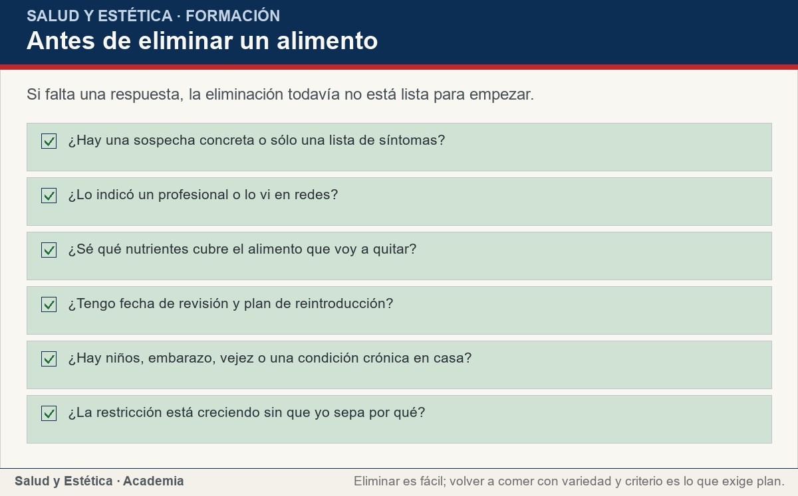
Cuándo consultar y con quién
Si falta una respuesta, la eliminación todavía no está lista para empezar.
Ver imagen original en el OA
Notes:
Imagen del OA: assets/fig-3-checklist.jpg
Texto alternativo: Antes de eliminar un alimento
Pie: Si falta una respuesta, la eliminación todavía no está lista para empezar.
Enlace: https://saludyestetica.lumbre.lat/object/sye-c27-r01-oa06-dietas-de-eliminacion

Slide 37
Errores frecuentes · 1 de 2
•
Usar la eliminación como prueba casera para todo. La inflamación, el cansancio o la piel irregular tienen muchas causas. Eliminar alimentos sin valoración puede retrasar la causa real y estrechar la dieta sin conclusión.
•
Acumular eliminaciones sin fecha ni reintroducción. Cada alimento que sale sin plan se queda fuera para siempre. Una eliminación sin reintroducción no es una prueba: es una prohibición que nadie sabe explicar.
Dietas de eliminación: indicaciones y riesgos
37 / 71

Slide 38
Errores frecuentes · 2 de 2
•
Confundir alergia con intolerancia. La alergia es una reacción del sistema inmunitario y puede ser grave; la intolerancia no lo es. Confundirlas lleva a minimizar riesgos o a eliminar alimentos de más.
•
Eliminar sin cubrir los nutrientes del grupo. Quitar lácteos, cereales o leguminosas sin sustituto reduce calcio, fibra, vitaminas o proteína. La restricción se planea con el plato, no sólo con la lista de prohibidos.
Dietas de eliminación: indicaciones y riesgos
38 / 71
Notes:
Continuación de «Errores frecuentes» (2 de 2).

Slide 39
Criterios para decidir · 1 de 3
1.
Si hay urticaria, hinchazón de lengua o labios, vómitos o dificultad para respirar, busca atención urgente y no pruebes una eliminación.
2.
Si no hay una sospecha concreta ni una indicación profesional, no empieces quitando alimentos.
3.
Si ya eliminaste varios alimentos, pide ayuda para planear la reintroducción antes de quitar más.
4.
Si la persona es un niño, una embarazada o una persona mayor, la restricción se planea con profesional.
Dietas de eliminación: indicaciones y riesgos
39 / 71

Slide 40
Criterios para decidir · 2 de 3
5.
Si la eliminación no tiene fecha de revisión ni criterio de cierre, todavía no es una prueba: es una regla.
Límites y escalamiento
Busca atención urgente si después de comer aparecen urticaria extensa, hinchazón de labios, lengua o garganta, dificultad para respirar, sibilancias, vómitos repetidos, mareo o pérdida de conocimiento.
Dietas de eliminación: indicaciones y riesgos
40 / 71
Notes:
Continuación de «Criterios para decidir» (2 de 3).

Slide 41
Criterios para decidir · 3 de 3
Consulta con un profesional sanitario si sospechas una alergia alimentaria, si los síntomas digestivos o de piel son persistentes, si ya eliminaste varios alimentos, si la dieta se está estrechando, si hay pérdida de peso no buscada, cansancio, palidez o caída de cabello, o si la persona afectada es un niño, una embarazada o una persona mayor.
No inicies ni amplíes una dieta de eliminación por cuenta propia, y no reintroduzcas un alimento si hubo una reacción grave. Esta lección explica indicaciones y riesgos; no valora síntomas, no hace pruebas ni diseña dietas.
Dietas de eliminación: indicaciones y riesgos
41 / 71
Notes:
Continuación de «Criterios para decidir» (3 de 3).

Slide 42
Actividad 1 · Opción múltiple
Sección: Comprueba lo que aprendiste
¿Cuál es una indicación razonable para una dieta de eliminación?
A) Sospecha de alergia alimentaria valorada por un profesional.
B) Querer «desintoxicarse» después de un fin de semana.
C) Seguir una lista de alimentos prohibidos que vio en redes.
D) Eliminar grupos para perder peso rápido.
Dietas de eliminación: indicaciones y riesgos
42 / 71
Notes:
Solución: A) Sospecha de alergia alimentaria valorada por un profesional.
Explicación: La eliminación puede formar parte de la valoración de una alergia, con un profesional, un objetivo y una reintroducción. No es una prueba casera ni una limpieza.
Evidencia: MedlinePlus: las pruebas de alergia alimentaria pueden incluir una dieta de eliminación.
Enlace al OA: https://saludyestetica.lumbre.lat/object/sye-c27-r01-oa06-dietas-de-eliminacion

Slide 43
Actividad 2 · Opción múltiple
Sección: Comprueba lo que aprendiste
¿Qué diferencia hay entre alergia e intolerancia?
A) La alergia es una reacción del sistema inmunitario; la intolerancia no.
B) La intolerancia siempre es más grave.
C) Son lo mismo con otro nombre.
D) La alergia sólo ocurre en niños.
Dietas de eliminación: indicaciones y riesgos
43 / 71
Notes:
Solución: A) La alergia es una reacción del sistema inmunitario; la intolerancia no.
Explicación: La alergia implica una reacción inmunitaria y puede ser grave; la intolerancia no es inmunitaria y suele depender de la cantidad. La diferencia cambia el riesgo y el manejo.
Evidencia: MedlinePlus: «Una intolerancia alimentaria es diferente a una alergia... no es una reacción del sistema inmunitario».
Enlace al OA: https://saludyestetica.lumbre.lat/object/sye-c27-r01-oa06-dietas-de-eliminacion

Slide 44
Actividad 3 · Verdadero o falso
Sección: Comprueba lo que aprendiste
Una dieta de eliminación debe mantenerse para siempre aunque no se haya reintroducido ningún alimento.
A) Verdadero
B) Falso
Dietas de eliminación: indicaciones y riesgos
44 / 71
Notes:
Solución: Falso
Explicación: La eliminación es una prueba con fecha. Sin reintroducción no se sabe qué alimento era el problema ni si la mejora se debió a otra cosa.
Evidencia: La lección describe la eliminación como herramienta de evaluación con reintroducción ordenada.
Enlace al OA: https://saludyestetica.lumbre.lat/object/sye-c27-r01-oa06-dietas-de-eliminacion

Slide 45
Actividad 4 · Verdadero o falso
Sección: Comprueba lo que aprendiste
Eliminar varios alimentos sin cubrir sus nutrientes puede empobrecer la dieta.
A) Verdadero
B) Falso
Dietas de eliminación: indicaciones y riesgos
45 / 71
Notes:
Solución: Verdadero
Explicación: Quitar lácteos, cereales o legumbres sin sustituto reduce calcio, fibra, vitaminas o proteína. La restricción se planea con el plato, no sólo con la lista de prohibidos.
Evidencia: La lección y la fuente de variedad de la OMS insisten en cubrir grupos y nutrientes.
Enlace al OA: https://saludyestetica.lumbre.lat/object/sye-c27-r01-oa06-dietas-de-eliminacion

Slide 46
Actividad 5 · Relacionar · 1 de 2
Sección: Comprueba lo que aprendiste
Relaciona cada concepto con la idea que le corresponde.
Columna A
1. Alergia
2. Intolerancia
3. Eliminación
4. Reintroducción
5. Riesgo
Columna B
A) No es una reacción inmunitaria
Dietas de eliminación: indicaciones y riesgos
46 / 71
Notes:
Solución: Alergia → Reacción del sistema inmunitario
Intolerancia → No es una reacción inmunitaria
Eliminación → Retirar para observar, con fecha
Reintroducción → Volver a probar uno a la vez
Riesgo → Déficit y restricción que se estrecha
Evidencia: La lección separa mecanismo, prueba, cierre y riesgo.
Enlace al OA: https://saludyestetica.lumbre.lat/object/sye-c27-r01-oa06-dietas-de-eliminacion

Slide 47
Actividad 5 · Relacionar · 2 de 2
B) Retirar para observar, con fecha
C) Volver a probar uno a la vez
D) Déficit y restricción que se estrecha
E) Reacción del sistema inmunitario
Dietas de eliminación: indicaciones y riesgos
47 / 71
Notes:
Continuación de «Actividad 5 · Relacionar» (2 de 2).

Slide 48
Actividad 6 · Completar la frase
Sección: Comprueba lo que aprendiste
Una dieta de eliminación es una ___ con fecha, no una forma permanente de comer. La ___ es la parte que permite saber qué alimento era el problema.
Dietas de eliminación: indicaciones y riesgos
48 / 71
Notes:
Solución: prueba · reintroducción
Explicación: La eliminación sirve para observar y la reintroducción para confirmar. Sin cierre, la restricción se vuelve una regla sin fundamento.
Evidencia: MedlinePlus incluye la dieta de eliminación en la valoración de alergias; la lección añade la reintroducción ordenada.
Enlace al OA: https://saludyestetica.lumbre.lat/object/sye-c27-r01-oa06-dietas-de-eliminacion

Slide 49
Actividad 7 · Clasificar · 1 de 2
Sección: Comprueba lo que aprendiste
Clasifica cada situación según lo que corresponde.
Categorías
• Indicación razonable
• Riesgo de eliminar sin necesidad
• Emergencia
1. Sospecha de alergia valorada por profesional
2. Reacción inmediata con hinchazón de lengua
3. Quitar cinco alimentos por un video
Dietas de eliminación: indicaciones y riesgos
49 / 71
Notes:
Solución: 1. Sospecha de alergia valorada por profesional → Indicación razonable
2. Reacción inmediata con hinchazón de lengua → Emergencia
3. Quitar cinco alimentos por un video → Riesgo de eliminar sin necesidad
4. Niño con sospecha de alergia → Indicación razonable
5. Dieta que se estrecha y aísla → Riesgo de eliminar sin necesidad
6. Dificultad para respirar después de comer → Emergencia
7. Eliminar sin fecha ni reintroducción → Riesgo de eliminar sin necesidad
Evidencia: La lección distingue la valoración profesional, el riesgo de la restricción sin plan y la urgencia.
Enlace al OA: https://saludyestetica.lumbre.lat/object/sye-c27-r01-oa06-dietas-de-eliminacion

Slide 50
Actividad 7 · Clasificar · 2 de 2
4. Niño con sospecha de alergia
5. Dieta que se estrecha y aísla
6. Dificultad para respirar después de comer
7. Eliminar sin fecha ni reintroducción
Clasifica cada elemento en una de las categorías.
Dietas de eliminación: indicaciones y riesgos
50 / 71
Notes:
Continuación de «Actividad 7 · Clasificar» (2 de 2).

Slide 51
Actividad 8 · Detective de errores
Sección: Comprueba lo que aprendiste
Marca la línea donde el razonamiento falla.
A) Renata anota síntomas, comidas y horarios durante dos semanas.
B) Revisa qué alimentos ya quitó y qué nutrientes cubrían.
C) Concluye que, como sigue mal, debe eliminar otros cinco alimentos.
D) Pide una cita y pregunta si hay indicación para una prueba.
E) Planea con el profesional cómo reintroducir uno a la vez.
Dietas de eliminación: indicaciones y riesgos
51 / 71
Notes:
Solución: C) Concluye que, como sigue mal, debe eliminar otros cinco alimentos.
Explicación: Si la restricción no ha funcionado, ampliarla sin valoración sólo estrecha más la dieta. Las demás líneas describen registro, revisión y consulta.
Evidencia: La lección advierte que acumular eliminaciones sin indicación no resuelve la causa.
Enlace al OA: https://saludyestetica.lumbre.lat/object/sye-c27-r01-oa06-dietas-de-eliminacion

Slide 52
Revisión rápida · 1 de 2
Criterio de avance
Se considera superado con al menos 70% de acierto agregado en las actividades cubiertas.
Actividades cubiertas
• Opción múltiple · sye-c27-r01-oa06-ex01
• Opción múltiple · sye-c27-r01-oa06-ex02
• Verdadero o falso · sye-c27-r01-oa06-ex03
• Verdadero o falso · sye-c27-r01-oa06-ex04
• Relacionar · sye-c27-r01-oa06-ex05
Dietas de eliminación: indicaciones y riesgos
52 / 71
Notes:
Compuerta de avance: Revisión rápida
Umbral declarado: 70%.
No se incluyen puntuaciones de ninguna sesión ni respuestas personales.
Enlace: https://saludyestetica.lumbre.lat/object/sye-c27-r01-oa06-dietas-de-eliminacion

Slide 53
Revisión rápida · 2 de 2
• Completar la frase · sye-c27-r01-oa06-ex06
• Clasificar · sye-c27-r01-oa06-ex07
• Detective de errores · sye-c27-r01-oa06-ex08
Al superar: Distingues una indicación razonable de una eliminación por moda, reconoces sus riesgos y sabes que la reintroducción es parte de la prueba.
Si aún no se alcanza: Vuelve a la matriz de alergia e intolerancia y a la lista de riesgos; escribe qué pregunta llevarías antes de quitar otro alimento.
Dietas de eliminación: indicaciones y riesgos
53 / 71
Notes:
Continuación de «Revisión rápida» (2 de 2).

Slide 54
Actividad 9 · Reflexión
Sección: Comprueba lo que aprendiste
Haz una lista de los alimentos que has eliminado en el último año y escribe por qué salió cada uno. Después responde: ¿hubo reintroducción?, ¿qué nutrientes se cubrieron?, ¿qué pregunta llevarías a un profesional?
Pregunta abierta · las respuestas personales no se incluyen en esta exportación.
Dietas de eliminación: indicaciones y riesgos
54 / 71
Notes:
Reflexión del OA: Haz una lista de los alimentos que has eliminado en el último año y escribe por qué salió cada uno. Después responde: ¿hubo reintroducción?, ¿qué nutrientes se cubrieron?, ¿qué pregunta llevarías a un profesional?
No se exportan respuestas personales.
Enlace: https://saludyestetica.lumbre.lat/object/sye-c27-r01-oa06-dietas-de-eliminacion

Slide 55
Juegos · Memoria para eliminar con criterio
Cara A | Cara B
Eliminación | Prueba con fecha, no estilo de vida
Alergia | Reacción inmunitaria, puede ser grave
Intolerancia | No es inmunitaria
Reintroducción | Uno a la vez y con observación
Riesgo | Déficit y dieta que se estrecha
Dietas de eliminación: indicaciones y riesgos
55 / 71
Notes:
Tabla del OA: Juegos · Memoria para eliminar con criterio
Enlace: https://saludyestetica.lumbre.lat/object/sye-c27-r01-oa06-dietas-de-eliminacion

Slide 56
Juegos · Memoria para eliminar con criterio · Cómo practicar
Este es el contenido estático del juego. Para emparejar las cartas y practicar la interacción, abre el OA.
Abrir el juego en el OA
Dietas de eliminación: indicaciones y riesgos
56 / 71
Notes:
Juego de memoria: Juegos · Memoria para eliminar con criterio
Enlace: https://saludyestetica.lumbre.lat/object/sye-c27-r01-oa06-dietas-de-eliminacion

Slide 57
Juegos · Tarjetas para decidir una eliminación · Tarjeta 1 de 5
Pregunta
¿Qué es una dieta de eliminación?
Dietas de eliminación: indicaciones y riesgos
57 / 71
Notes:
Anverso: ¿Qué es una dieta de eliminación?
Reverso: Retirar uno o varios alimentos durante un periodo definido y reintroducirlos de forma ordenada para observar qué cambia. Es una prueba, no una forma permanente de comer.
Enlace: https://saludyestetica.lumbre.lat/object/sye-c27-r01-oa06-dietas-de-eliminacion

Slide 58
Juegos · Tarjetas para decidir una eliminación · Tarjeta 1 de 5 · Respuesta
Respuesta
Retirar uno o varios alimentos durante un periodo definido y reintroducirlos de forma ordenada para observar qué cambia. Es una prueba, no una forma permanente de comer.
Dietas de eliminación: indicaciones y riesgos
58 / 71
Notes:
Respuesta de la tarjeta 1.

Slide 59
Juegos · Tarjetas para decidir una eliminación · Tarjeta 2 de 5
Pregunta
¿Cuándo tiene sentido?
Dietas de eliminación: indicaciones y riesgos
59 / 71
Notes:
Anverso: ¿Cuándo tiene sentido?
Reverso: Cuando hay una sospecha de alergia o una indicación profesional, con un objetivo, una duración y un plan de reintroducción. No es una prueba casera para síntomas inespecíficos.
Enlace: https://saludyestetica.lumbre.lat/object/sye-c27-r01-oa06-dietas-de-eliminacion

Slide 60
Juegos · Tarjetas para decidir una eliminación · Tarjeta 2 de 5 · Respuesta
Respuesta
Cuando hay una sospecha de alergia o una indicación profesional, con un objetivo, una duración y un plan de reintroducción. No es una prueba casera para síntomas inespecíficos.
Dietas de eliminación: indicaciones y riesgos
60 / 71
Notes:
Respuesta de la tarjeta 2.

Slide 61
Juegos · Tarjetas para decidir una eliminación · Tarjeta 3 de 5
Pregunta
¿Qué riesgo tiene eliminar de más?
Dietas de eliminación: indicaciones y riesgos
61 / 71
Notes:
Anverso: ¿Qué riesgo tiene eliminar de más?
Reverso: Puede reducir calcio, fibra, vitaminas, minerales y proteína, retrasar la causa real, aislar socialmente y generar miedo a la comida.
Enlace: https://saludyestetica.lumbre.lat/object/sye-c27-r01-oa06-dietas-de-eliminacion

Slide 62
Juegos · Tarjetas para decidir una eliminación · Tarjeta 3 de 5 · Respuesta
Respuesta
Puede reducir calcio, fibra, vitaminas, minerales y proteína, retrasar la causa real, aislar socialmente y generar miedo a la comida.
Dietas de eliminación: indicaciones y riesgos
62 / 71
Notes:
Respuesta de la tarjeta 3.

Slide 63
Juegos · Tarjetas para decidir una eliminación · Tarjeta 4 de 5
Pregunta
¿Cómo se hace bien?
Dietas de eliminación: indicaciones y riesgos
63 / 71
Notes:
Anverso: ¿Cómo se hace bien?
Reverso: Con registro de síntomas y comidas, retirada mínima, cobertura de nutrientes, fecha de revisión y reintroducción de un alimento a la vez con acompañamiento.
Enlace: https://saludyestetica.lumbre.lat/object/sye-c27-r01-oa06-dietas-de-eliminacion

Slide 64
Juegos · Tarjetas para decidir una eliminación · Tarjeta 4 de 5 · Respuesta
Respuesta
Con registro de síntomas y comidas, retirada mínima, cobertura de nutrientes, fecha de revisión y reintroducción de un alimento a la vez con acompañamiento.
Dietas de eliminación: indicaciones y riesgos
64 / 71
Notes:
Respuesta de la tarjeta 4.

Slide 65
Juegos · Tarjetas para decidir una eliminación · Tarjeta 5 de 5
Pregunta
¿Cuándo es una emergencia?
Dietas de eliminación: indicaciones y riesgos
65 / 71
Notes:
Anverso: ¿Cuándo es una emergencia?
Reverso: Urticaria extensa, hinchazón de labios, lengua o garganta, dificultad para respirar, vómitos repetidos, mareo o pérdida de conocimiento después de comer.
Enlace: https://saludyestetica.lumbre.lat/object/sye-c27-r01-oa06-dietas-de-eliminacion

Slide 66
Juegos · Tarjetas para decidir una eliminación · Tarjeta 5 de 5 · Respuesta
Respuesta
Urticaria extensa, hinchazón de labios, lengua o garganta, dificultad para respirar, vómitos repetidos, mareo o pérdida de conocimiento después de comer.
Dietas de eliminación: indicaciones y riesgos
66 / 71
Notes:
Respuesta de la tarjeta 5.

Slide 67
Para dominar este tema
Una dieta de eliminación es una prueba con fecha: retira lo mínimo, observa, reintroduce y cierra. Tiene sentido cuando hay una sospecha de alergia o una indicación profesional, no cuando se usa como prueba casera para síntomas inespecíficos. Eliminar de más cuesta nutrientes, variedad, tiempo y relación con la comida. Si hay una reacción inmediata con hinchazón o dificultad para respirar, busca atención urgente. Si ya eliminaste varios alimentos, pide ayuda para reintroducirlos y recuperar variedad. Esta lección no diagnostica ni diseña tu dieta: te enseña a preguntar antes de quitar.
Dietas de eliminación: indicaciones y riesgos
67 / 71

Slide 68
Fuentes y estado de revisión · 1 de 4
Fuentes consultadas:
F-MP-ALERGIA · MedlinePlus en español, Alergias alimentarias · https://medlineplus.gov/spanish/foodallergy.html · consulta: 2026-10-25 · alcance: Alcance internacional (biblioteca de salud de Estados Unidos). Distingue alergia de intolerancia, describe síntomas y señala que las pruebas de alergia pueden incluir una dieta de eliminación. No sustituye una valoración.
Dietas de eliminación: indicaciones y riesgos
68 / 71

Slide 69
Fuentes y estado de revisión · 2 de 4
F-OMS-DIETA · OMS, Alimentación sana (hoja informativa actualizada el 26 de enero de 2026) · https://www.who.int/es/news-room/fact-sheets/detail/healthy-diet · consulta: 2026-10-25 · alcance: Alcance internacional. Insiste en la variedad dentro y entre grupos y en la base de alimentos mínimamente procesados; se usa para explicar el costo nutricional de restringir sin necesidad.
Dietas de eliminación: indicaciones y riesgos
69 / 71
Notes:
Continuación de «Fuentes y estado de revisión» (2 de 4).

Slide 70
Fuentes y estado de revisión · 3 de 4
F-GUIAS-MX · Guías Alimentarias Saludables y Sostenibles para la Población Mexicana 2025, Secretaría de Salud · https://www.gob.mx/salud/sinsamac/documentos/guias-alimentarias-saludables-y-sostenibles-para-la-poblacion-mexicana-2025 · consulta: 2026-10-25 · alcance: Alcance federal en México, orientación alimentaria. Propone patrones y prácticas más saludables y sostenibles; se usa para recordar que la variedad local es parte de una alimentación suficiente, no para pautas individuales.
Dietas de eliminación: indicaciones y riesgos
70 / 71
Notes:
Continuación de «Fuentes y estado de revisión» (3 de 4).

Slide 71
Fuentes y estado de revisión · 4 de 4
Estado de revisión: Revisión editorial, 25 de octubre de 2026. Revisión por profesional sanitario: no realizada, pendiente. Lección de carácter informativo; no prescribe dietas ni sustituye una consulta.
Dietas de eliminación: indicaciones y riesgos
71 / 71
Notes:
Continuación de «Fuentes y estado de revisión» (4 de 4).

